Slide 1
2/8/2026
中 文 敬 拜 Chinese Worship

Slide 2

【宣召】

Slide 3
擁戴主為王
1.
擁戴萬有之王！
羔羊在寶座上；
聽啊！天上歌聲嘹亮，
聖樂掩壓群響；
擁戴主為王 CL#0186 以馬內利華人浸信會

Slide 4
我心醒來同唱， 頌主救贖洪恩，
歡呼主為萬王之王，
千秋萬歲無疆。
擁戴主為王 CL#0186 以馬內利華人浸信會

Slide 5
2.
擁戴生命之王！
祂有不朽永生，
征服陰間，復活得勝，
信徒永蒙救恩；
擁戴主為王 CL#0186 以馬內利華人浸信會

Slide 6
主升高天之上，
聖徒頌其尊榮，
藉主捨命永勝死權，
聖民永享福樂。
擁戴主為王 CL#0186 以馬內利華人浸信會

Slide 7
3.
擁戴和平之王！
王權何等尊榮，
統管全地，戰爭止息，
萬有讚美歌頌；
擁戴主為王 CL#0186 以馬內利華人浸信會

Slide 8
權能永遠長存，
在祂釘痕腳下，
樂園百花怒放遍處，
芳馨伸張萬方。
擁戴主為王 CL#0186 以馬內利華人浸信會

Slide 9
4.
擁戴慈愛之王！
瞻仰受苦面龐，
手、心、肋旁累累傷痕，
在天更顯輝煌；
擁戴主為王 CL#0186 以馬內利華人浸信會

Slide 10
榮美發出光芒，
信眾向主頌揚，
讚美榮耀歸我救主，
歌頌直到永恆。
擁戴主為王 CL#0186 以馬內利華人浸信會

Slide 11
主領我何往必去 1. 「背起十架來跟從我！」 我聽見主慈聲； 「我捨生命贖你罪過， 當將你所有獻呈。」

Slide 12
（副歌） 主領我何往必去， 主領我何往必去， 主這樣愛我， 我必跟從， 主領我何往必去。
主領我何往必去
CL0186
ECBC

Slide 13
2. 主牽我緊靠祂身旁， 尋求恩主旨意； 使我行在主旨意中， 主領我何往必去。
主領我何往必去
CL0186
ECBC

Slide 14
（副歌） 主領我何往必去， 主領我何往必去， 主這樣愛我， 我必跟從， 主領我何往必去。
主領我何往必去
CL0186
ECBC

Slide 15
3. 或要經過幽暗道路， 或渡風暴海洋； 背起十架跟隨恩主， 無論主領我何往。
主領我何往必去
CL0186
ECBC

Slide 16
（副歌） 主領我何往必去， 主領我何往必去， 主這樣愛我， 我必跟從， 主領我何往必去。
主領我何往必去
CL0186
ECBC

Slide 17
4. 我命、我心、所有一切， 獻與愛我基督， 無論領我何往必去， 因祂是我王，我主。
主領我何往必去
CL0186
ECBC

Slide 18
（副歌） 主領我何往必去， 主領我何往必去， 主這樣愛我， 我必跟從， 主領我何往必去。
主領我何往必去
CL0186
ECBC

Slide 19
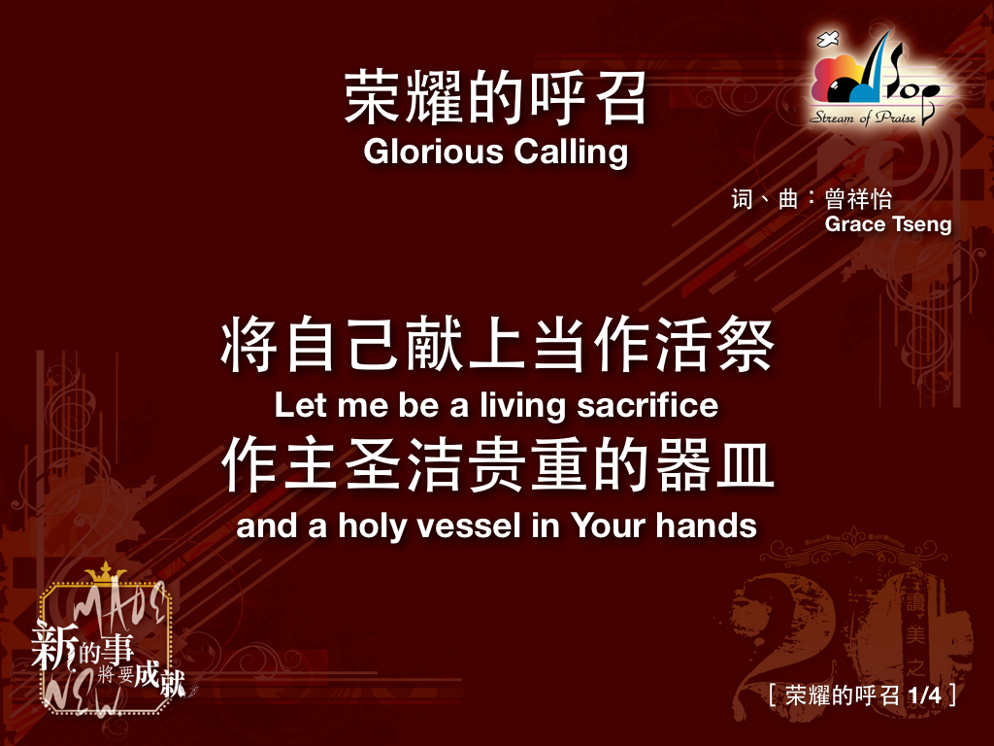

Slide 20


Slide 21
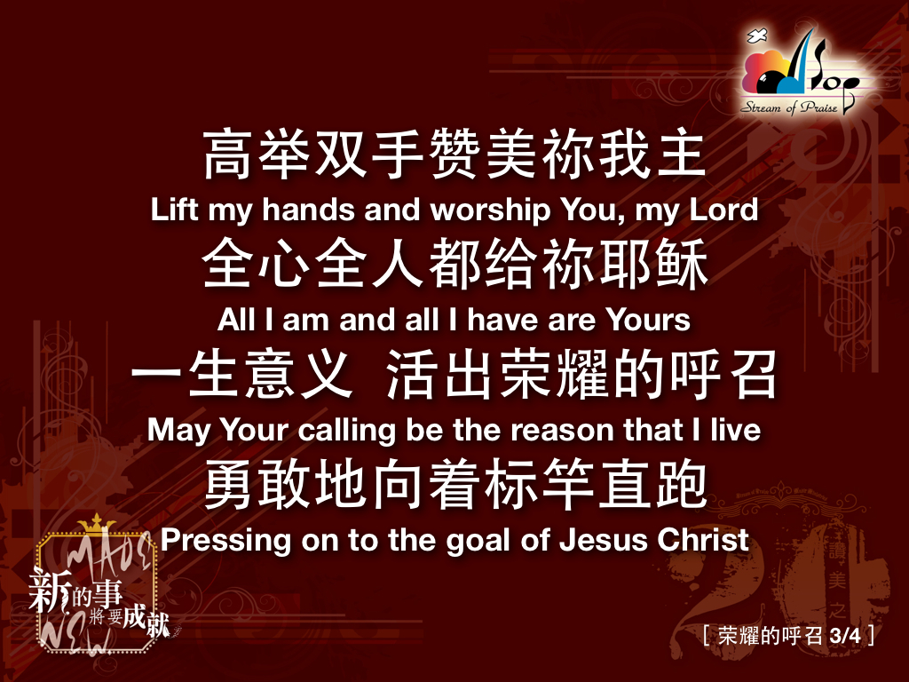

Slide 23


Slide 27



Slide 30

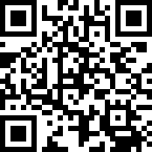
Offering Prayer 奉献祷告
在线敬拜者奉献支票可以寄到教会
Online worshipers may mail checks to church:
10101 England Drive,
Overland Park, KS 66212
网上奉献链接Online Giving:
https://ecbckc.breezechms.com/give/online

Slide 31

三一頌Doxology
讚美真神萬福之根；
Praise God from whom all blessing flows
世上萬民讚美主恩；
Praise Him all creatures here below

Slide 32
三一頌Doxology
天使天軍讚美主名；
Praise Him above ye heavenly hosts
讚美聖父聖子聖靈。
Praise Father, Son and Holy Ghost
阿們。Amen

Slide 33
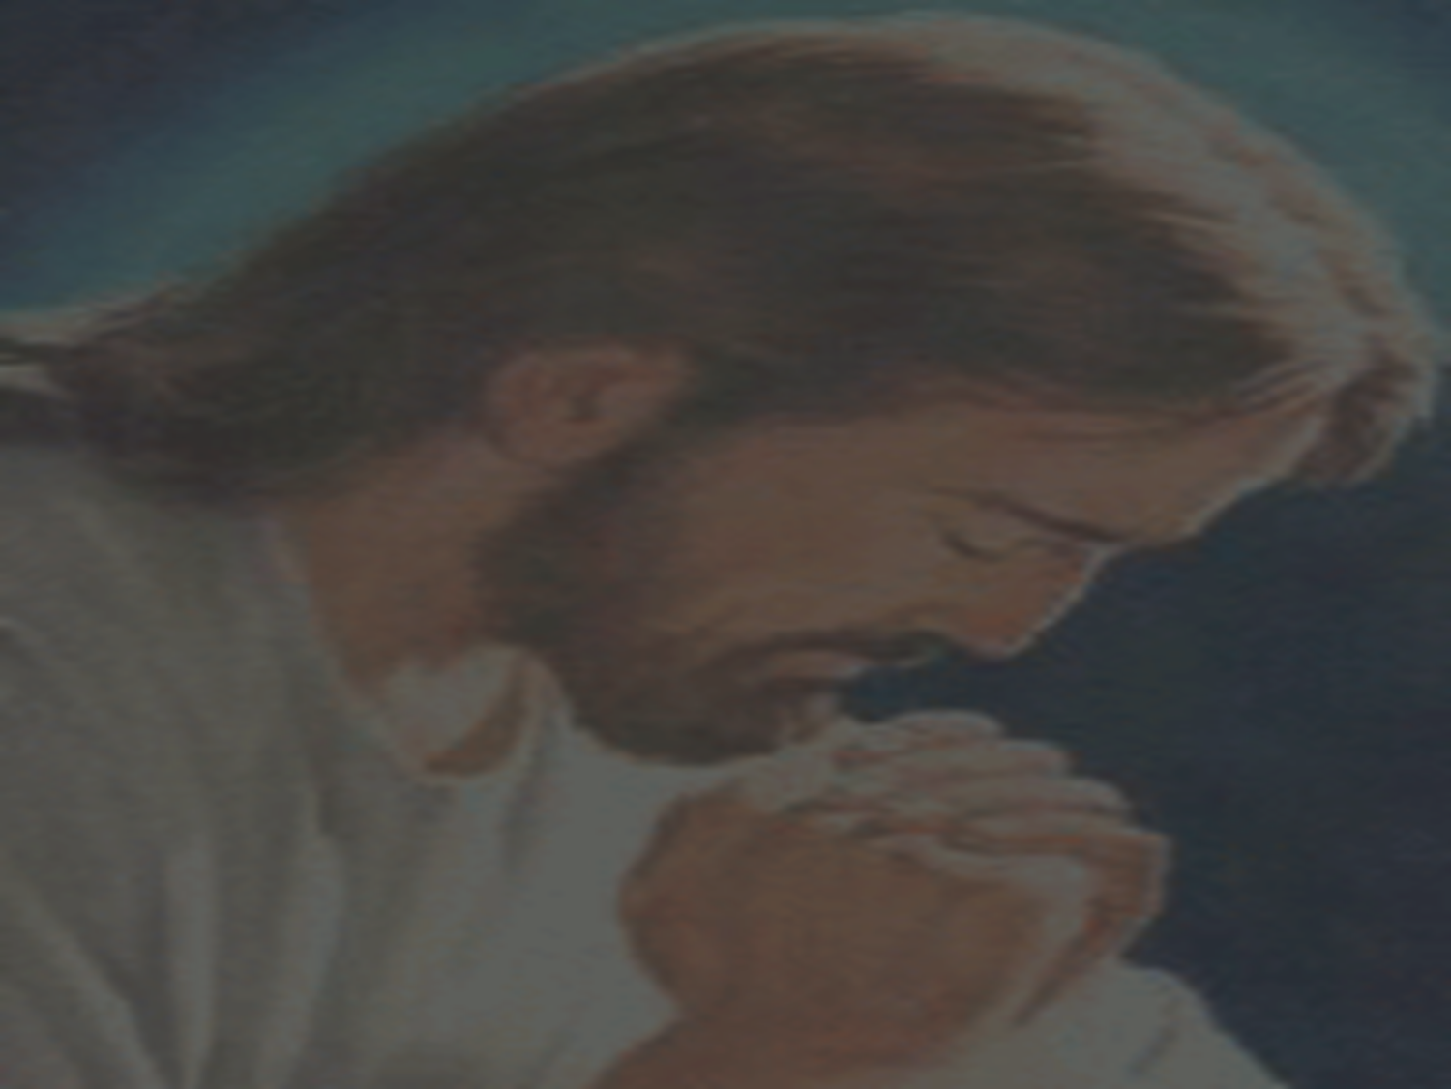
主禱文The Lord’s Prayer
我們在天上的父，
願人都尊祢的名為聖，
願祢的國降臨，
願祢的旨意
行在地上如同行在天上，
我們日用的飲食，
今日賜給我們，
Our Father in heaven,
Hallowed by your name,
Your kingdom come,
Your will be done on earth
As it is in heaven
Give us today our daily bread

Slide 34
免我們的債，
如同我們免了人的債，
不叫我們遇見試探，
救我們脫離凶惡，
因為國度、權柄、
榮耀，全是祢的，
直到永遠，阿們。
Forgive us our debts as we also have forgiven our debtors
And lead us not into temptations,
But deliver us from evil
For yours is the kingdom, and the power and the glory forever, Amen

Slide 35

读经Bible Reading
路加福音 Luke
5: 1 - 11

Slide 36
1 耶稣站在革尼撒勒湖边，众人拥挤他，要 听神的道。
2 他见有两只船湾在湖边，打鱼的人却离开 船洗网去了。
3 有一只船是西门的，耶稣就上去，请他把 船撑开，稍微离岸，就坐下，从船上教训 众人。
4 讲完了，对西门说：“把船开到水深之处， 下网打鱼。”

Slide 37
5 西门说：“夫子，我们整夜劳力，并没有打 着什么，但依从你的话，我就下网。”
6 他们下了网，就圈住许多鱼，网险些裂开， 7 便招呼那只船上的同伴来帮助。他们就来， 把鱼装满了两只船，甚至船要沉下去。
8 西门彼得看见，就俯伏在耶稣膝前，说： “主啊！离开我，我是个罪人！”
9 他和一切同在的人都惊讶这一网所打的鱼。

Slide 38
10 他的伙伴西庇太的儿子雅各、约翰也是这 样。耶稣对西门说：“不要怕，从今以后 你要得人了。”
11 他们把两只船拢了岸，就撇下所有的，跟 从了耶稣。

Slide 39
【信 息Message】
呼召得人的门徒

Slide 40
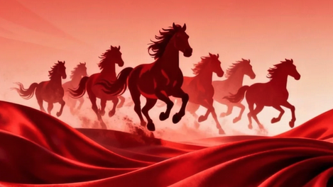
百马争先，聚力同行
得人如鱼，福杯满溢

Slide 41

呼召得人的门徒
路加福音 5:1–11

Slide 42

核心提问
耶稣是如何呼召门徒的？
门徒们是如何听从耶稣呼召的？

Slide 43
一、背景
5:1耶稣站在革尼撒勒湖边，众人拥挤他，要听神的道。
耶稣在加利利传道，他的名声传遍了周围各地，
4: 31 - 32 他们对他的教训都很惊奇，因为他的话带着权柄
4: 33 - 37 在迦百农赶出污灵
4: 38 耶稣出了会堂，进了西门的家。西门的岳母害热病甚重，有人为他求耶稣。39耶稣站在他旁边，斥责那热病，热就退了。他立刻起来服事他们。
4: 40 - 41 凡有病人的，不论害甚麽病，耶稣按手在他们各人身上，医好他们。

Slide 44

2. 他见有两只船湾在湖边；打鱼的人却离开船洗网去了。
打鱼时间在夜晚或黎明前, 船已经靠岸，一天的劳作告一段落。
洗网是打鱼后的例行工作，清除水草、沙石、破损。

Slide 45
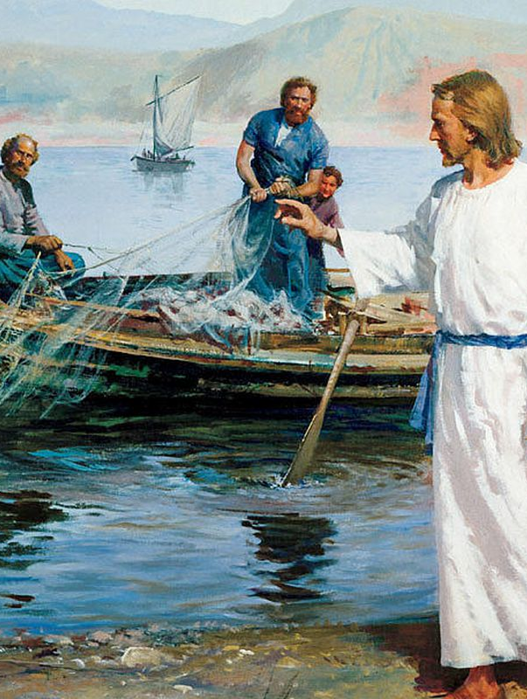
加利利的渔民
中下阶层
不算最贫穷
不受尊敬
没有权势
是家族合作（父子、兄弟）,
拥有小船、渔网、或雇工
彼得、安得烈、雅各、约翰。

Slide 46
耶稣如何拣选门徒？
精英
去圣殿挑选门徒
去拉比学校招学生
选精英
寻找最有资格的人
门徒
走向湖边
上了一条渔船
呼召劳动者
呼召愿意顺服的人

Slide 47
二、顺服的考验
3有一只船是西门的，耶稣就上去，请他把船撑开，稍微离岸，就坐下，从船上教训众人。
3

Slide 48
有一只船是西门的
选择
不陌生
怎么认识的？
耶稣不是随机上船，是选择了彼得的船
耶稣和西门彼得，并不是陌生人。
约翰福音 1:35–42

Slide 49
约一35 再次日，约翰同两个门徒站在那里
36 他见耶稣行走，就说：『看哪，这是神的羔羊。』
37 两个门徒听见他的话，就跟从了耶稣。
38 耶稣转过身来，看见他们跟着，就问他们说：『你们要甚么？』他们说：『拉比，在那里住？』
39 耶稣说：『你们来看。』他们就去看祂在那里住，这一天便与祂同住，那时约有申正了。
约翰同两个门徒站在那里
看哪，这是神的羔羊。
就跟从了耶稣
拉比，在那里住？
你们来看。
这一天便与祂同住
6

Slide 50

40 听见约翰的话，跟从耶稣的那两个人，一个是西门彼得的兄弟安得烈。
41 他先找着自己的哥哥西门，对他说：『我们遇见弥赛亚了(弥赛亚翻出来，就是基督)。』
42 于是领他去见耶稣。耶稣看着他说：『你是约翰的儿子西门，你要称为矶法(矶法翻出来，就是彼得)。』
安得烈先找着自己的哥哥西门
我们遇见弥赛亚了
领他去见耶稣
耶稣看着他说：“…西门，你要称为矶法”

Slide 51
彼得起初的回应
认识了耶稣
也听见了关于自己未来的应许
并没有马上撇下渔网
而是回到了原来的生活

Slide 52
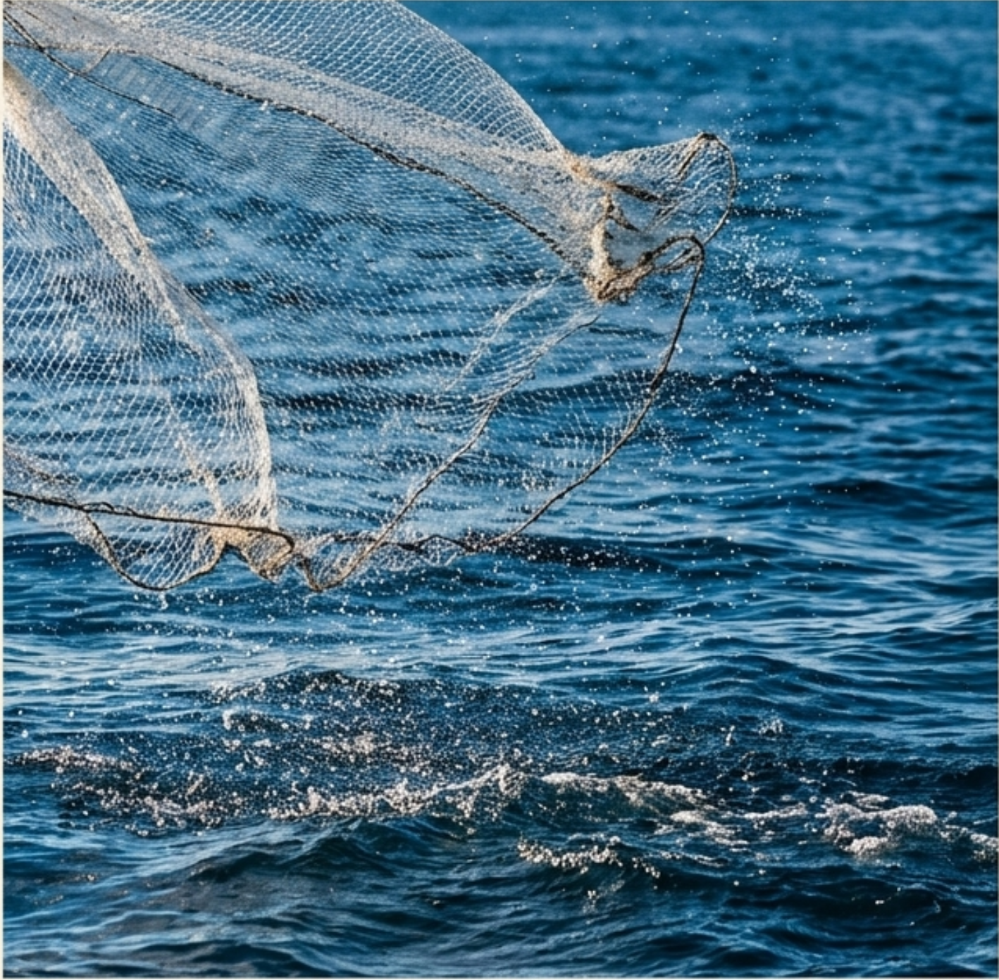
4 讲完了，对西门说：把船开到水深之处，下网打鱼。
时间不对
白天打鱼
地点不对
水深之处
情境不对
整夜失败

Slide 53
5西门说：夫子，我们整夜劳力，并没有打着甚麽。但依从你的话，我就下网。
带着疲惫与挣扎的但很真实的话
我虽是一个专业渔夫，但我尊重你
把你的话，放在我的经验之上，即便并不是完全信服。
彼得选择顺服神的话，把主权让了出来。

Slide 54
三、顺服的结果
6他们下了网，就圈住许多鱼，网险些裂开，
7便招呼那只船上的同伴来帮助。他们就来，把鱼装满了两只船，甚至船要沉下去。
3

Slide 55
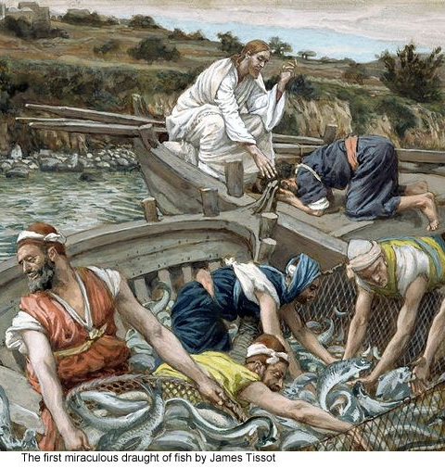
圈住许多鱼，网险些裂开
顺服让神的作为得以显明。
神迹最终指向使命，而不是停留在神迹本身
5

Slide 56
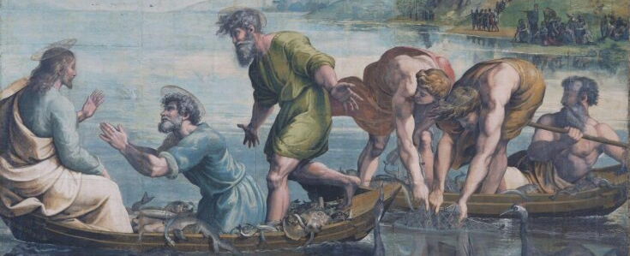
8西门彼得看见，就俯伏在耶稣膝前，说：主阿！离开我，我是个罪人！
5

Slide 57
常人的反应
彼得的反省
欢呼
感谢
计算收成
这是个超越自然规律的事件
这件事只有神能做
不是兴奋，而是敬畏，让他俯伏
3

Slide 58
彼得的反省后的反应
俯伏：承认“你是主，我不是”
称呼改变：从“夫子”到“主”
神迹不是让人骄傲，而是让人俯伏。

Slide 59
“主啊，离开我，我是个罪人。”
得到新名字 矶法 / 彼得
耶稣医治他的岳母 （路 4:38–39）
亲身经历打鱼的神迹。
承认罪人 -> 看见神
俯伏 -> 主权给神

Slide 60
四、神的呼召
10 他的夥伴西庇太的儿子雅各、约翰，也是这样。耶稣对西门说：不要怕！从今以後，你要得人了。
11他们把两只船拢了岸，就撇下所有的，跟从了耶稣。
3

Slide 61
太4:18耶稣在加利利海边行走，看见弟兄二人，就是那称呼彼得的西门和他兄弟安得烈，在海里撒网；他们本是打鱼的。
19耶稣对他们说：来跟从我，我要叫你们得人如得鱼一样。
20他们就立刻舍了网，跟从了他。
3

Slide 62
“不要怕！从今以後，你要得人了。”
不要怕
从今以後
得人了
接纳了彼得的认罪
不是为了审判
而是为了拯救
以自我中心
为了生计而辛劳
以使命为中心
把人从罪恶的深渊中“捕捞”出来
引向永恒的生命

Slide 63
“得人”对照 “得世界”
对照 | 得人（圣经使命） | 得世界（使命偏移）
目标 | 拯救生命，引人归向神 | 影响力、资源、安全感
驱动力 | 顺服主的话，回应呼召 | 效率、成果、可见成功
方法路径 | 舍己、陪伴、付代价 | 操控、策略至上、妥协
衡量标准 | 生命是否被更新 | 规模、人数、影响力
对人的态度 | 人是目的 | 人变成了资源

Slide 64
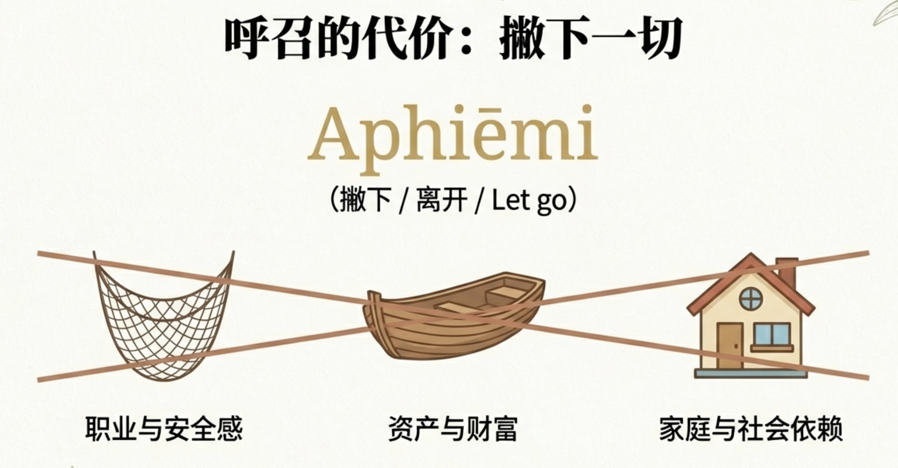
就撇下所有的

Slide 65

跟从了耶稣。
我願跟隨我救主，無論走何路
或在花木茂盛，清水常流之處
或遇狂風暴雨，路途黑雲相阻
我靈常願與主親近，跟主步履
直走到我救主所應許福地。
9

Slide 66
五、应用
3

Slide 67
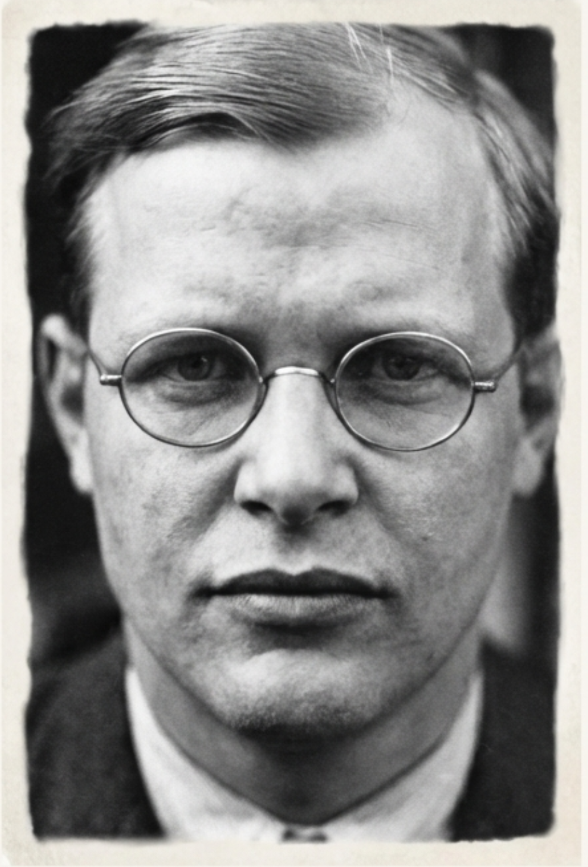
今日榜样：潘霍华（Dietrich Bonhoeffer）
昂贵的恩典：从“研究神学”到“成为门徒”，从“廉价恩典”到“昂贵的恩典”
名言：“When Christ calls a man, he bids him come and die” 当基督呼召一个人，祂是叫他来跟从，并且去死。”《门徒的代价》
撇下的代价：拒绝了留在美国的退路，回到黑暗的德国，撇下了‘鱼网’，他的安全感，和生命
最后时刻：1945年集中营，年仅39岁；面对死亡，极其平安
9

Slide 68
如何应用今天所学的呢？
学习耶稣
学习彼得和其他门徒

Slide 69
学习耶稣 （路5 ，太9）
走
传
显明
呼召
站在革尼撒勒湖边
走遍各城各乡
从船上教导众人
在会堂里教导人宣扬天国的福音
到水深的地方，下网打鱼
就怜悯他们
从今以后，你要得人了
邻居，同事，朋友，家庭
短宣
宣教士
传纯正的福音
以自己的亲身经历作见证
召人信主，
做门徒

Slide 70
学习门徒
听
顺从
悔改
跟从
众人拥挤他，要听 神的道
不过，我愿照你的话下网
就俯伏在耶稣膝前
撇下一切，跟从了耶稣
主日学
敬拜听道
团契
思考
祷告
求神启示
认罪
悔改
让神作主
生命转变
参与教会
服事教会
事奉神

Slide 71

有没有像彼得，潘华那样放下一切，把主权交给耶稣？

Slide 72
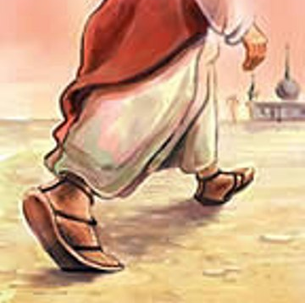
跟 隨

Slide 73
(1) 我願意跟隨主， 奔走平坦道路， 或遇花木茂盛清水常流之處； 既有救主引導我心歡然跟隨主，一路走到天上， 我必跟從主。

Slide 74
（副歌） 跟隨！跟隨！我願跟隨耶穌！ 不論往何地方，我要跟隨主！ 跟隨！跟隨！我願跟隨耶穌！ 只望耶穌引導，我必跟隨主！

Slide 75
(2) 我願意跟隨主， 奔走危險道路， 或遇狂風暴雨黑雲阻我前途； 既有救主引導我心永遠不受驚， 總不懼怕危險， 因有主同行。

Slide 76
（副歌） 跟隨！跟隨！我願跟隨耶穌！ 不論往何地方，我要跟隨主！ 跟隨！跟隨！我願跟隨耶穌！ 只望耶穌引導，我必跟隨主！

Slide 77
(3) 我願意跟隨主， 不論高山平地， 我靈常願與主親近永不分離 祂必安然領我跟隨祂的腳蹤行; 我願與主同行， 一直到天庭。

Slide 78
（副歌） 跟隨！跟隨！我願跟隨耶穌！ 不論往何地方，我要跟隨主！ 跟隨！跟隨！我願跟隨耶穌！ 只望耶穌引導，我必跟隨主！

Slide 79
【报告Announcements】

Slide 80
今天敬拜结束后，请到楼下餐厅，共享午餐。下周日（2/15），我们将有特别午餐，邀请大家一起来欢度中国新年！

Slide 81
今年首次教会会员议事会于今天下午2:00在此敬拜堂召开，请所有会员参加，进场前请先在电脑上签到，领取一本《教会议事会手册》。

Slide 82


Slide 83
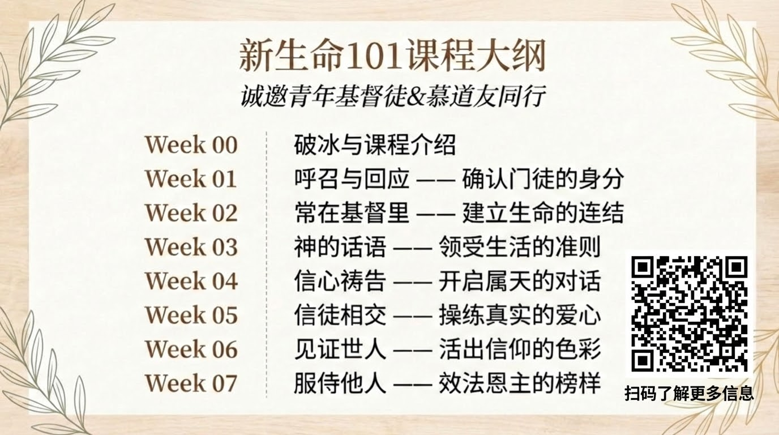

Slide 84


出于安全考虑，南侧门（儿童登记区）仅在周日上午 10:45 至 11:15 开放。

Slide 85

【欢迎新来宾】

Slide 86

祝 祷Benediction

